Slide 1
Delivery
1
1
Order
1
*
Order-Product
*
1
Product
*
*
MillkitCategory
*
1
1
User
1
Millkit
Book
*
*
Review
*
1
Receipe
*
*
ReceipeCategory
<

Slide 2
Delivery
id : Long (pk) order : Order address : Address status : DeliveryStatus (enum)
Order
id : Long (pk) user : User orderProducts : List delivery : Delivery orderDate : LocalDateTime status : OrderStatus (enum)
OrderProduct
id : Long (pk) product : Product order : Order orderPrice : int count : int
1
Product
id : Long (pk) name : String price : int stockQuantity productCategoryList : List
ProductCategory
id : Long (pk) name products : List parent : Category child : List
1
1
1
*
*
*
*
Address (value type)
city : String street : String zipcode : String
*
1
Millkit
Precautions
Book
Author isbn
User
id : Long (pk) email : String password : String nickname : String username : String gender : Gender (enum) address : Address orders : List birthDate : String createdDate : String modifiedDate : String
1
1
*
*
Review
id : Long (pk) receipeId : Long (fk) userId : Long (fk) reviewContent : String createdDate : String modifiedDate : String
Receipe
id : Long (pk) userId : Long (fk) title : String content : String writer : String viewCnt : int createdDate : String modifiedDate : String
*
1

Slide 3
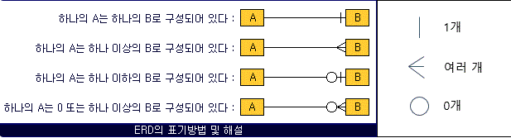
DELIVERY
DELIVERY_ID : BIGINT (PK) CITY : VARCHAR(255) STREET : VARCHAR(255) ZIPCODE : VARCHAR(255) STATUS : ENUM(‘?’,’?’)
ORDER
ORDER_ID : BIGINT (PK) DELIVERY_ID : BIGINT (FK) USER_ID : BIGINT (FK) ORDER_DATE : DATETIME STATUS : ENUM(‘?’,’?’)
ORDER_PRODUCT
ORDER_PRODUCT_ID : BIGINT (PK) PRODUCT_ID : BIGINT (FK) ORDER_ID : BIGINT (FK) ORDER_PRICE : INT COUNT : INT
PRODUCT
ID : BIGINT (PK) NAME : VARCHAR(255) PRICE : INT STOCKQUANTITY : INT
PRODUCT_CATEGORY
CATEGORY_ID : BIGINT (FK) PRODUCT_ID : BIGINT (FK
RECEIPE
RECEIPE_ID : BIGINT (PK) USER_ID : BIGINT (FK) TITLE : VARCHAR(255) CONTNET : TEXT WRITER : VARCHAR(255) VIEW_CNT : INT CREATED_DATE : DATETIME MODIFIED_DATE : DATETIME
USER
USER_ID : BIGINT (PK) EMAIL : VARCHAR(255) PASSWORD : VARCHAR(255) NICKNAME : VARCHAR(255) USERNAME : VARCHAR(255) GENDER : ENUM(“MALE”,”FEMALE”) BIRTH_DATE : DATETIME CITY : VARCHAR(255) STREET : VARCHAR(255) ZIPCODE : VARCHAR(255) CREATED_DATE : DATETIME MODIFIED_DATE : DATETIME
ADMIN
ADMIN_ID : BIGINT (PK) EMAIL : VARCHAR(255) PASSWORD : VARCHAR(255) NICKNAME : VARCHAR(255) USERNAME : VARCHAR(255) GENDER : ENUM(“MALE”,”FEMALE”) BIRTH_DATE : DATETIME CREATED_DATE : DATETIME MODIFIED_DATE : DATETIME
CATEGORY
CATEGORY_ID : BIGINT (PK) PARENT_ID (FK) NAME : VARCHAR(255)
PRODUCT_IMG
PRODUCT_IMG_ID : BIGINT (PK) PRODUCT_ID : BIGINT (FK) IMG_NAME: VARCHAR(255) ORI_IMAGE_NAME: VARCHAR(255) IMG_URL: VARCHAR(255) REP_IMG_YN : VARCHAR(255)
REVIEW
REVIEW_ID : BIGINT (PK) RECEIPE_ID : BIGINT (FK) USER_ID : BIGINT (FK) REVIEW_CONTENT : TEXT CREATED_DATE : DATETIME MODIFIED_DATE : DATETIME
RECEIPE_IMG
RECEIPE_IMG_ID : BIGINT (PK) RECEIPE_ID : BIGINT (FK) IMG_NAME: VARCHAR(255) ORI_IMAGE_NAME: VARCHAR(255) IMG_URL: VARCHAR(255) REP_IMG_YN : VARCHAR(255)

Slide 4
이용자 SNS정보
이용자 장바구니
이용자 관심물품
이용자 구매내역
이용자 통계
이용자
서버 업데이트 정보
고객 후기
결제정보
서버 정보
상품 재고
상품 정보
판매 정보
관리자
외부물류업체
환불 정보
매출 현황

Slide 5
이용자 SNS정보
이용자일련번호(PK) 가입된 SNS명 최종 접속 일자
이용자 장바구니
이용자일련번호(PK) 상품코드 상품명
이용자 관심물품
이용자일련번호(PK) 상품코드 등록일
이용자 구매내역
이용자일련번호(PK) 상품코드 상품명 상품구매일 구매유무
이용자 통계
이용자일련번호(PK) 년도별 구매횟수 월별 구매횟수 주별 구매횟수 포인트 정보
서버정보
서버명(PK) 클라이언트IP 펌웨어 버전 최종업데이트 일자 관리업체명 업체 연락처 관리자번호
서버 업데이트 정보
서버명(PK) 펌웨어 버전 업데이트 일자 업데이트 사항
이용자
이용자일련번호(PK) 아이디(AK) 패스워드 이름 생년월일 성별 주소 휴대폰번호 전화번호1 전화번호2 전화번호3 메일주소 등록일 이용자구분
결제 정보
주문번호(PK) 이용자 일련번호 상품코드 아이디 회원등급 구매 총액 결제일 결제여부 미결제금액 배송여부
관리자
관리자번호(PK) 아이디(AK) 패스워드 관리자명 관리자 담당직
외부 물류업체
외부물류업체 일련번호(PK) 외부물류업체 담당자명 업체 연락처 관리자번호
고객 후기
상품 코드(PK) 이용자 일련번호(PK) 후기 내용 작성 일자
상품정보
상품 코드(PK) 상품명 상품구매횟수 상품가격 상품 외형 회사명 물품 구분 무게 등록일
상품 재고
상품 코드(PK) 상품명 상품 재고량 재입고일자 예정발주 재고량 회사명
판매 정보
상품 코드(PK) 주문번호 결제 아이디 결제일자
매출 현황
관리자번호(PK) 년도 별 매출액 월별 매출액 주별 매출액 총 매출액 총 구매횟수
환불 정보
상품 코드(PK) 이용자 일련번호 주문번호 환불이유 환불일자

Slide 6
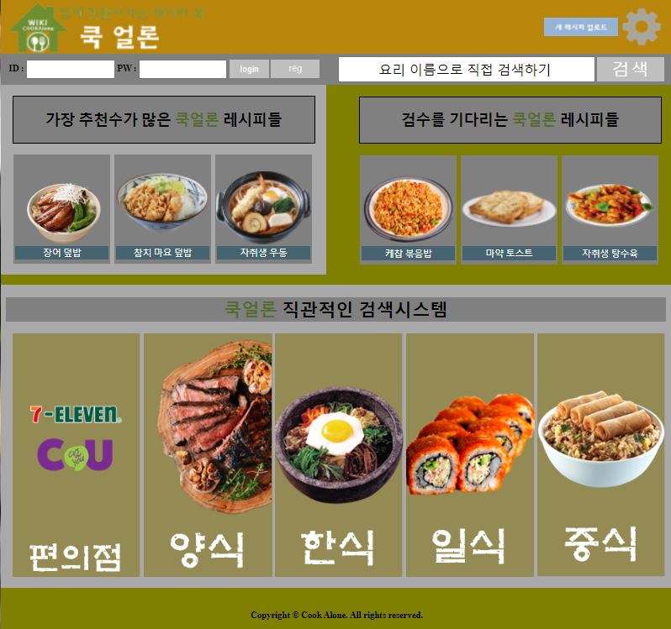
검색 기능
POST 검색 된 페이지

Slide 7
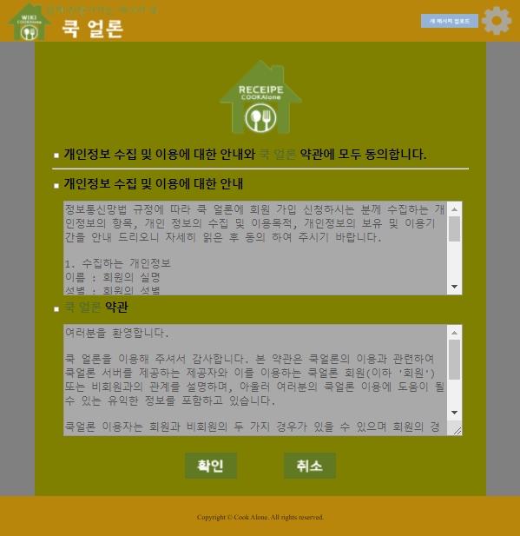

Slide 8
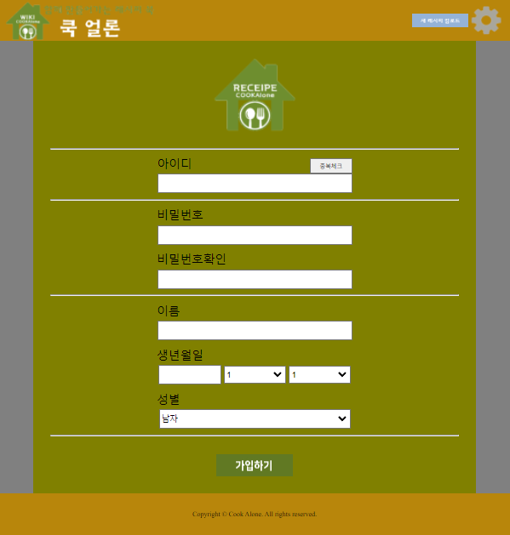
회원가입
POST 메인페이지

Slide 9
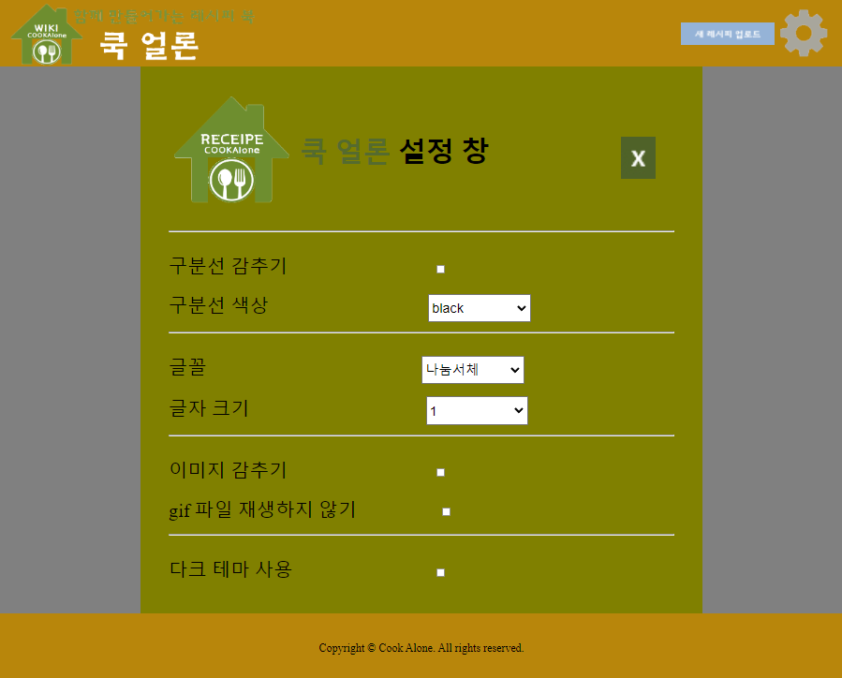

Slide 10
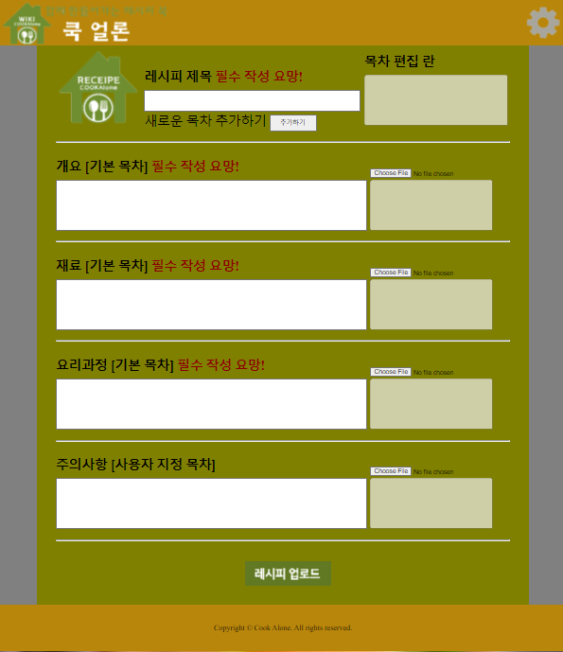

Slide 11
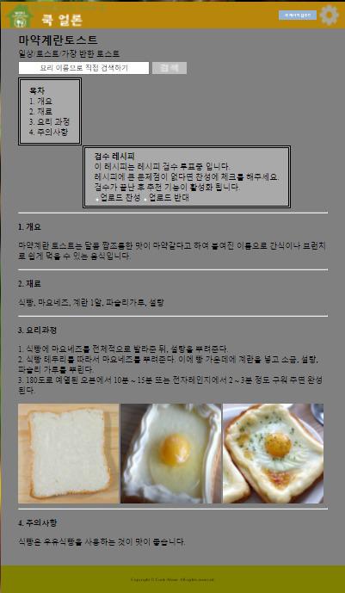

Slide 12
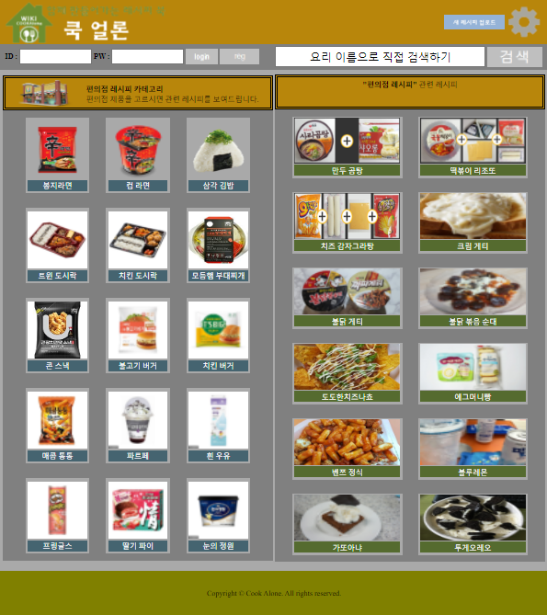

Slide 13



쿡얼론 로그인
쿡얼론 회원 가입
검색
로그인
새 레시피 업로드
로그아웃

